Slide 1
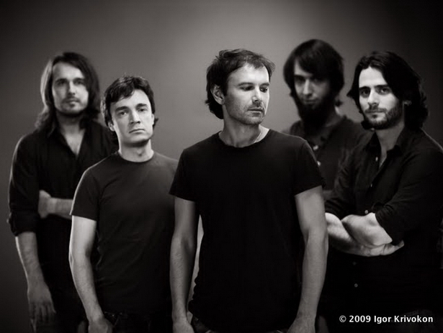
Океан Ельзи

Slide 2
Океа́н Е́льзи (або скорочено — О. Е.) — культовий український рок-гурт, створений 12 жовтня 1994 року у Львові. Лідером та вокалістом гурту є Святослав Вакарчук.
Публіка та критики неодноразово визнавали «Океан Ельзи» найкращим рок-гуртом та найкращим live-гуртом СНД та Східної Європи. Усього на території України та Росії продано понад мільйон дисків ОЕ

Slide 3
Історія
У 1992 році студент Андрій Голяк (вокал) створив гурт «Клан тиші», до якого ввійшли його однокласник Павло Гудімов(гітара), а також знайомий Юрій Хусточка (бас-гітара) та Денис Глінін (ударні). Гурт виступав у палацах культури рідного Львова. Два роки потому А. Голяк одружився й покинув гурт — «Клан тиші» перетворився у тріо. У березні 1994 хлопці познайомилися з 19-річним студентом теоретичної фізики Святославом Вакарчуком. Влітку Вакарчук прийшов на першу репетицію, а з осені четвірка репетирувала регулярно і вже 12 жовтня 1994 року, як прийнято вважати, було створено новий гурт — «Океан Ельзи», який тоді грав переважно суміш поп- і ліричної рок-музики. Святослав став її вокалістом, а також автором більшості текстів і музики гурту.

Slide 4
1998–2004, «золотий» склад
З 1998 року ОЕ розпочав роботу з продюсером Віталієм Клімовим, підписав контракт із «Nova Records» та записав дебютний альбом, який побачив світ у вересні під назвою «Там, де нас нема». Пісні гурту посідали перші місця в чартах, їхня ліричність та незвичайний вокал Святослава Вакарчука здобули шанувальників по всій Україні. У 1999 Океан Ельзи виступив у паризькому МСМ Café (виступ транслював телеканал МСМ International), взяв участь у російському фестивалі «Нашествие». На фестивалі Таврійські Ігри музиканти отримали нагороди «Прорив року» та «Найкраща пісня» (за композицію «Там, де нас нема» з однойменного альбому). Того ж року відбулося перевидання альбому в Росії. Проте великої популярності «Океан Ельзи» здобув у Росії після виходу фільму Олексія Балабанова «Брат 2» та виходу в ротацію на MTV кліпів «Там, де нас нема» і «Сосни».

Slide 5
На початку 2000-го року гурт завершив роботу над другою платівкою — «Янанебібув», яку випустили одразу на двох лейблах — українському Nova Records і російськомуReal Records. Вже після її релізу (21 лютого) до ОЕ приєднався клавішник Дмитро Шуров (як сесійний учасник) і почалися виступи та репетиції в новому складі. Двічі поспіль (2000 і 2001) на Таврійських Іграх ОЕ був лауреатом у категорії «Найкращий поп-гурт». 2001 року гурт записав найкращий, на думку деяких критиків,^{[Джерело?]}альбом української рок-музики — «Модель» (після запису якого Шуров став п'ятим офіційним учасником колективу). Того ж року в рамках співпраці з компанією Пепсі ОЕ гастролював Україною. На Таврійських Іграх-2002 за підсумками 2001 року відразу дві їхні пісні («Друг» і «911») увійшли до списку 10 найпопулярніших хітів України, а «Океан Ельзи» визнали «Найкращим рок-гуртом». «Модель» назвали «Альбомом року». Через рік після виходу платівки «Суперсиметрія» (2003), що вперше в Україні отримала статус двічі платинової, гурт покинули басист Юрій Хусточка і клавішник Дмитро Шуров — обоє взялися за реалізацію проекту «Esthetic Education».

Slide 6
2004–2012, другий склад, сольні проекти Святослава Вакарчука
З 2004 року в гурті грають басист Денис Дудко і сербський клавішник Мілош Єліч, який співпрацював із гуртом під час туру «Тихий океан». Перший концерт «Океану Ельзи» в новому складі відбувся в липні в місті Алмати. У квітні 2005-го року гурт покинув гітарист Павло Гудімов, ця подія отримала значний резонанс, оскільки, за словами Гудімова, ініціатором цієї зміни складу був Вакарчук.^{[4]} Але вже через місяць його замінив гітарист Петро Чернявський. 22 вересня 2005 року відбувся реліз альбому Gloria, який у перший же день продажу став «платиновим» — за 6 годин було продано 106 000 примірників, а до кінця року вже двісті тисяч.
Вокаліст Святослав Вакарчук як посол доброї волі Програми Розвитку ООН для молоді в Україні взяв участь у багатьох соціальних та культурних проектах. Зокрема, всі кошти, отримані від продажу синґлу «Веселі, брате, часи настали…» було призначено для дитячого будинку в місті Макіївці. 2006 року рок-гурт зіграв безкоштовний концерт для українських миротворців у Косові.

Slide 7
25 квітня 2007 року гурт Океан Ельзи презентував новий альбом «Міра». Новий реліз було присвячено загиблому саундпродюсеру Океан Ельзи Сергію Товстолузькому. Учасники гурту вважають альбом найбільш «роковим» за всю історію команди.
У грудні 2007-го року гурт випустив відео до пісні «Лист до мами», вихід якої був приурочений до Дня Збройних Сил України.
2008 року Святослав Вакарчук презентував джаз-проект Вночі, випустивши однойменний альбом. Альбом вийшов під ім'ям Святослава Вакарчука як ідейного натхненника, проте над ним працювали всі музиканти О. Е., як і багато запрошених музикантів.
10 березня 2010 року було презентовано сьомий студійний альбом гурту, що отримав назву «Dolce Vita». Альбом містить тринадцять композицій, а також бонусний трек — народну пісню «Ой, чий то кінь стоїть». На підтримку альбому відбувся масштабний (8 місяців) «Dolce Vita тур», що охопив майже 100 міст в Україні, Росії,Білорусі, Європі, Канаді та США. 1 грудня 2010 року було випущено «Dolce Vita (remastered)», зі зміненим звучанням все тих же пісень.

Slide 8
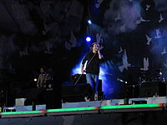
Виступ у Харкові, 2010 рік

Slide 9
27 вересня 2011 року гурт відіграв концерт у Державному Кремлівському Палаці (Москва).^{[5]} У 6-тисячній залі був аншлаг, а після концерту музикантів кілька разів викликали «на біс». Цей виступ гурт провів у супроводі симфонічного оркестру МВС РФ під управлінням Фелікса Арановського.
13 грудня 2011 на YouTube каналі Океану Ельзи відбулась презентація другого сольного проекту Вакарчука під назвою «Брюссель». На підтримку альбому пройшов тур містами СНД.
Виступ Океану Ельзи відбувся на заключному концерті в рамках Red Rocks festival в Лондоні напередодні закриття Олімпіади-2012.
Окрім вже відомих хітів групи, музиканти вперше виконали нову пісню «All Together».

Slide 10
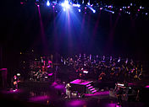
Кремлівський Палац, 27 вересня 2011.

Slide 11
Земля, 2013 рік
27 Лютого 2013 було презентовано відео на перший сингл з нового альбому Земля, який отримав назву «Обійми́». 11 квітня 2013 року офіційно було оголошено про припинення співпраці між гуртом та гітаристом Петром Чернявським. За офіційним повідомленням, це зумовлено «творчими причинами та прийняте за спільною згодою всіх учасників».[У найближчому майбутньому його замінить сербський гітарист Владімір Опсеніца, що брав участь у записі деяких пісень нового альбому.

Slide 12
12 квітня було анонсовано точну дату релізу нового альбому та його назву — Земля. 15 травня 2013 року в мережу інтернет було викладено новий альбом, тоді як реліз CD в Україні відбудеться 20 травня, в інших країнах — 22 травня. 19 травня на підтримку альбому розпочався стадіонний тур. По завершенні української частини туру гурт Океан Ельзи на своєму YouTube каналі анонсував великий концерт під назвою «Океан Ельзи — 20 років разом!», який відбудеться 21 червня 2014 року у Києві на стадіоні НСК «Олімпійський». Виступи також відбулись на стадіонах Львова, Дніпропетровська, Одеси та Харкова.
14 грудня Океан Ельзи зіграли на підтримку Євромайдану на Майдані Незалежності у своєму «золотому» складі: Вакарчук, Гудімов, Хусточка, Шуров та Глінін.
Заради цього виступу, Юрій Хусточка прилетів з Парижу. Свій концерт гурт закінчив зі словами: «Важливі речі об'єднують, пам'ятайте… Дякуємо, все тільки починається!».

Slide 13
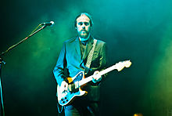
Владімір Опсеніца. 28 вересня 2013.

Slide 14
2014
В 2014 гурт проводить всеукраїнський тур, приурочений його 20-річчю. 21 червня 2014 в рамках цього туру відбувся концерт у Києві на НСК «Олімпійський». Концерт тривав понад 3 години. Кілька композицій гурт відіграв у старому складі: Святослав Вакарчук, Денис Глінін, Юрій Хусточка, Дмитро Шуров, Павло Гудімов. Єдиним екс-учасником гурту, що не з’явився на сцені, бувПетро Чернявський, котрий відіграв у гурті з 2005 до 2013 року. Цей концерт зібрав понад 70 тисяч відвідувачів і став наймасовішим сольним концертом в історіі України

Slide 15
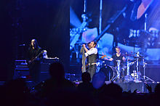

Slide 16
Цікаві факти
«Океан Ельзи», за словами Святослава Вакарчука, ніколи не братиме участі у конкурсах і фестивалях, тобто у заходах, де учасники змагаються за місця (наприклад, «Євробаченні»). Такий принцип гурт ухвалив ще на початку існування, після розчарування на одному з фестивалів, де «ОЕ» лідирував від початку аж до виступу останнього колективу, який переміг, а «Океан» посів лише друге місце.
Теми пісень гурту звучать у першому українському анімаційному мультсеріалі «Лис Микита» і в дитячому фільмі «Прикольна казка».

Slide 17
Дискологія
Студійні альбоми
1998 — Там, де нас нема
2000 — Янанебібув
2001 — Модель
2003 — Суперсиметрія
2005 — Gloria
2007 — Міра
2010 — Dolce Vita
2013 — Земля
Сингли
1996 — «Будинок зі скла»
2002 — «Холодно»
2004 — «Дякую!»
2006 — «Веселі, брате, часи настали…»
2009 — «Я так хочу…»
2013 — «Обійми»
2013 — «Стріляй»
2013 — «Rendez-Vous»

Slide 18
Акустичні альбоми
2003 — «Tviй формат»
Збірки
2006 — «1221»
2007 — «Вибране…»
2010 — «Океан Ельзи: The Best Of»
2014 — «Найкраще (2CD)»
Інші альбоми
2010 — «Dolce Vita /remastered»
Окремі проекти учасників гурту
2005 — «Трампліни» — сольний альбом Павла Гудімова
2008 — «Вночі» — сольний альбом Святослава Вакарчука
2011 — «Sofia» — сольний альбом Дениса Дудка (джазовий квінтет «Дудко»)
2011 — «Брюссель» — сольний проект Святослава Вакарчука, у якому як музикант також брав участь Петро Чернявський, а Мілош Єліч виступив у ролі продюсера.

Slide 19
2014
Святослав Вакарчук та Океан Ельзи отримали премію YUNA-2014 в 4 номінаціях (Вакарчук переміг у номінаціях «Найкращий композитор» і «Найкращий автор слів», а ОЕ: «Кращий гурт» і «Альбом року» — «Земля»).
31 травня на стадіоні «Арена Львів» пройшов перший концерт ОЕ в рамках ювілейного туру «Океан Ельзи — 20 років разом!». Виступ зібрав за різними оцінками від 35 до 40 тис. осіб.
21 червня концерт «Океан Ельзи — 20 років разом!» на НСК «Олімпійський» зібрав понад 70 тисяч людей. Це наймасовіший сольний концерт в українській історії.

